Slide 1

PYG 지원형 정령 스킬 기획서

Slide 2
공격형

Slide 3
스킬 설명
스킬 설명: 가장 가까운 적의 위치에 3초 뒤 독구름을 소환하는 소환진을 만든다
스킬 이름: 독구름 소환
시전 형태: 비 타일형
정령 지속시간: 5S
스킬 지속시간: 5S
정령 위치: 플레이어를 따라 다닌다
공격속도: 6
시전 거리: 5M
시전 범위: 10M
쿨타임: 40초
데미지 : 초당 30
M
P
P
M
가장 가까운 적의 위치에 3초 뒤 독구름을 소환하는 소환진을 만든다
현재 몬스터의 위치와 상관 없이 처음 시전 위치에 5초간 30의 데미지를 입힌다
Notes:
https://assetstore.unity.com/packages/2d/gui/arrow-mobile-ui-64369

Slide 4
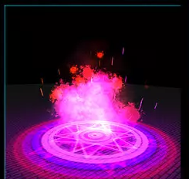
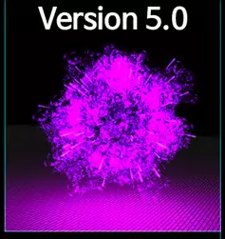
사용할 에셋
100-best-effects-pack
100 Best Effects Pack | Spells | Unity Asset Store
Dark Effect
Poison Effect
Notes:
https://assetstore.unity.com/packages/2d/gui/arrow-mobile-ui-64369

Slide 5
스킬 설명
스킬 설명: 가장 가까운 적이 있는 타일로 이동해 얼음 폭발을 소환한다
스킬 이름: 얼음 폭발
시전 형태: 비 타일형
정령 지속시간: 5S
스킬 지속시간: 5S
정령 위치: 적을 따라 다닌다
공격속도: 6
시전 거리: 1 타일
시전 범위: 2M
쿨타임: 20초
데미지 : 초당 40
M
P
P
M
정령이 가장 가까운 적이 있는 타일로 이동해 얼음 폭발을 소환한다
5초간 지속 후 사라진다.
Notes:
https://assetstore.unity.com/packages/2d/gui/arrow-mobile-ui-64369

Slide 6
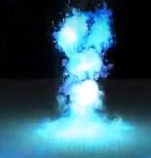
사용할 에셋
100-best-effects-pack
100 Best Effects Pack | Spells | Unity Asset Store
Ice Effect
Notes:
https://assetstore.unity.com/packages/2d/gui/arrow-mobile-ui-64369

Slide 7
방어형

Slide 8
스킬 설명
스킬 설명: 범위내의 아군에게 무적을 3초간 부여한다
스킬 이름: 무적
시전 형태: 비 타일형
정령 지속시간: 3S
스킬 지속시간: 3S
정령 위치: 플레이어를 따라 다닌다
공격속도 : 4
시전 거리: 0
시전 범위: 8M
쿨타임: 2분
P
P
시전자를 중심으로 반경 8M 무적
3초 지속 후 제거
Notes:
https://assetstore.unity.com/packages/2d/gui/arrow-mobile-ui-64369

Slide 9
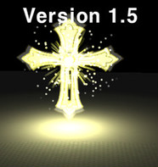
사용할 에셋
Holy Effect
100-best-effects-pack
100 Best Effects Pack | Spells | Unity Asset Store
Notes:
https://assetstore.unity.com/packages/2d/gui/arrow-mobile-ui-64369

Slide 10
스킬 설명
스킬 설명: 시전 지역에 쫄몹들의 진입을 막는다
(이미 반경안에 들어왔다면 밀어낸다)
스킬 이름: 신성 지대
시전 형태: 비 타일형
정령 지속시간: 3S
스킬 지속시간: 3S
정령 위치: 시전된 위치에 고정된다
공격속도 : 4
시전 거리: 0
시전 범위: 5M
쿨타임: 20초
P
P
시전자를 중심으로 반경 5M 쫄 진입불가
3초 지속 후 제거
Notes:
https://assetstore.unity.com/packages/2d/gui/arrow-mobile-ui-64369

Slide 11
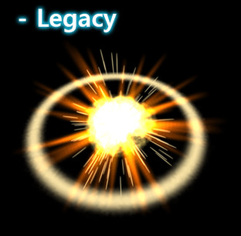
사용할 에셋
Effects Performance Upgrade
52-special-effects-pack
52 Special Effects Pack | Spells | Unity Asset Store
Notes:
https://assetstore.unity.com/packages/2d/gui/arrow-mobile-ui-64369

Slide 12
지원형

Slide 13
스킬 설명
스킬 설명: HP 증가 버프가 있는 스킬
스킬 이름: 힐
시전 형태: 타일형
정령 지속시간: 5S
스킬 지속시간: 5S
정령 위치: 타일에 고정되어 있다
공격속도: 6
시전 범위 : 1 타일
쿨타임: 35초
회복 : 초당 5 HP 회복, MAX HP가 될 시 회복 중단
P
P
시전 타일에 있는 아군에게 힐을 준다
초당 5 HP 증가, 5초 뒤 제거
Notes:
https://assetstore.unity.com/packages/3d/characters/creatures/fightbear-134908

Slide 14
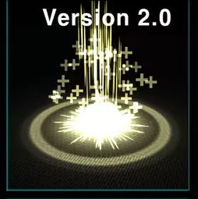
사용할 스킬 에셋
Medical Effect
100-best-effects-pack
100 Best Effects Pack | Spells | Unity Asset Store
Notes:
https://assetstore.unity.com/packages/3d/characters/creatures/fightbear-134908

Slide 15
스킬 설명
스킬 설명: 이동속도 증가 버프 스킬
스킬 이름: 신성한 빛
시전 형태: 타일형
정령 지속시간: 10S
스킬 지속시간: 10S
정령 위치: 타일에 고정되어 있다
공격속도: 11
시전 범위 : 1 타일
쿨타임: 20초
이속증가 : 스킬이 시전 된 타일을 밟고 있는 동안
20%가 증가한다
P
P
시전 타일에 있는 아군의 이동 속도가 빨라진다.
10초 후 사라진다.
Notes:
https://assetstore.unity.com/packages/3d/characters/creatures/fightbear-134908

Slide 16
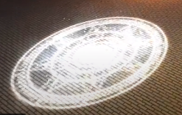
사용할 스킬 에셋
Other Magic Effect
100-best-effects-pack
100 Best Effects Pack | Spells | Unity Asset Store
Notes:
https://assetstore.unity.com/packages/3d/characters/creatures/fightbear-134908

